Slide 1
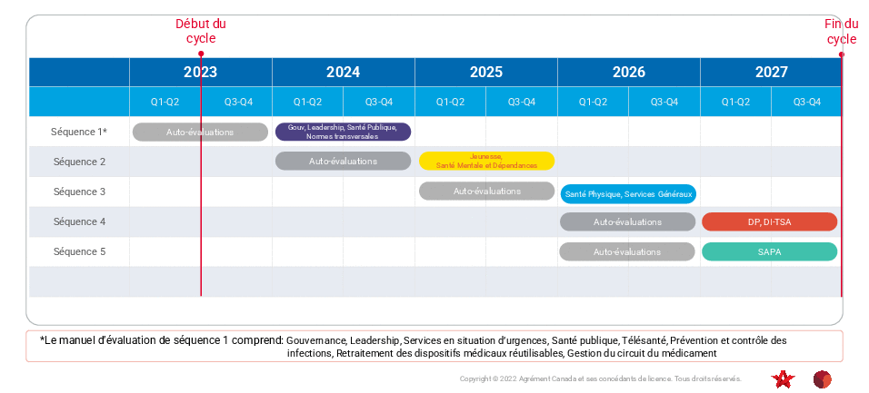
POR COMMUNICATION
Identification de l’usager
Présentée le 10 juin 2024
Par Brenda L'Ecuyer
Conseillère cadre aux pratiques professionnelles (intérim)
Activités respiratoires et Électrophysiologie médicale
brenda.lecuyer.cemtl@ssss.gouv.qc.ca
Cycle d'agrément 2023-2027
Notes:
Cycle 2, séquence 1 qui comprend : Gouvernance, leadership, les services en situation d'urgences, la santé publique, télésanté, PCI, retraitement des dispositifs médicaux réutilisables, gestion du circuit du médicament

Slide 2
Plan de la présentation
Valider l'identité : pourquoi et à quels moments ?
La capacité de l'usager à s'identifier
L'identification active, passive et ses particularités
Les points de vigilance et le risque d'erreurs
Outils disponibles sur Intranet
Conclusion

Slide 3
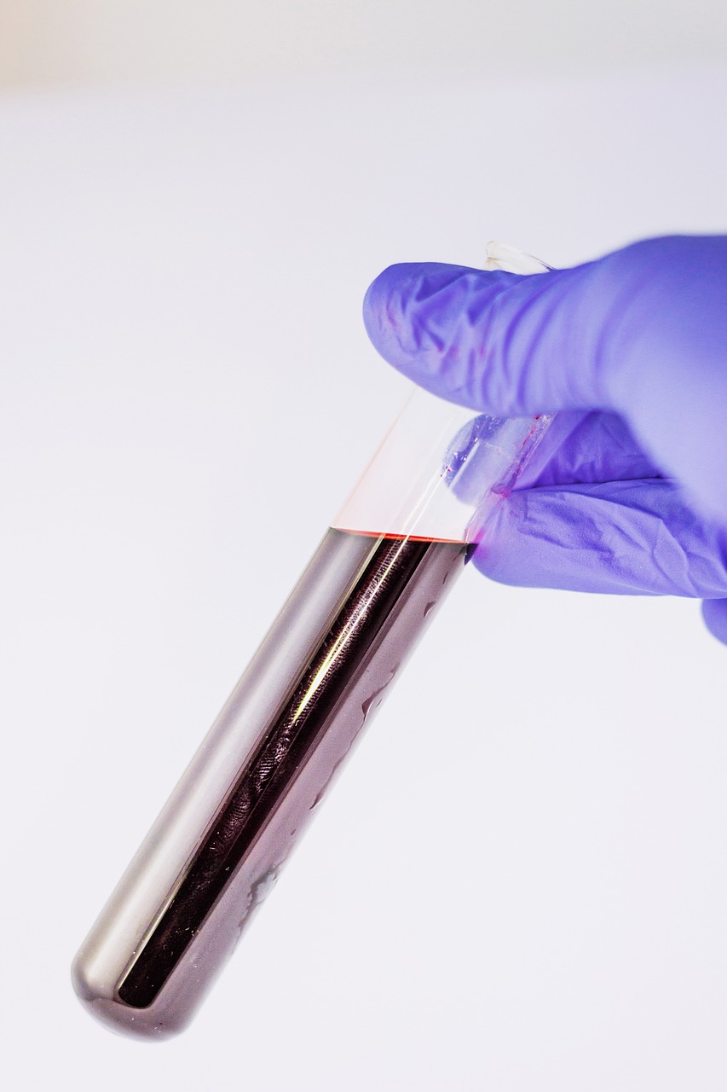
Pourquoi ?
Les erreurs médicales surviennent parfois en raison d’une mauvaise identification
Conformité des renseignements personnels
Bon usager qui reçoit les soins appropriés
Le tout rédigé dans le bon dossier

Slide 4
Quand valider l’identité ?
Avant tout service ou toute intervention
Inscription, enregistrement et admission d’un usager
Administration de médicaments
Prélèvement ou examen diagnostique
Autre intervention faisant l’objet d’une prise en charge (incluant SAD)
Dispensation de services individuels en milieu scolaire
Transport des usagers ou service de brancarderie
Distribution des repas
Autres situations jugées pertinentes

Slide 5
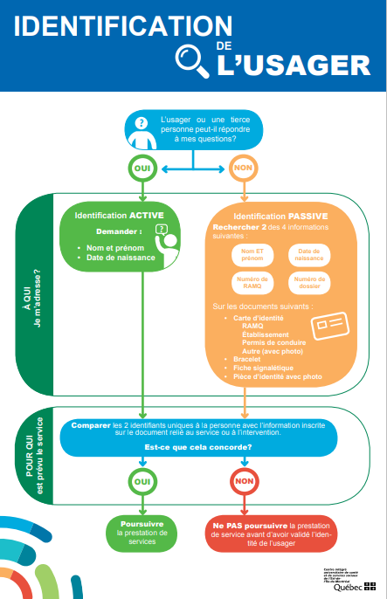
Logigramme

Slide 6
L'usager* peut-il répondre aux questions ? Capacité à s'identifier
Capacité cognitive ou habilité de communication permettant de faire connaître :
son nom ;
son prénom ;
sa date de naissance
ou toute autre information requise pour s’identifier.

Slide 7
À qui je m’adresse ? 2 identificateurs uniques
Active Positive | Passive
Demander à l’usager ou une tierce personne* 1. Nom ET prénom ; 2. Date de naissance. ATTENTION L'usager doit s’identifier même si on le connaît (et sans suggérer la réponse). « Vous êtes bien Brenda L’Ecuyer ? » « Quel est votre nom et votre prénom ? » | Vérifier l’information sur le bracelet de l’usager ou sur un document** avec les renseignements personnels : Nom ET prénom ; Date de naissance ; Numéro dossier ; Numéro d’assurance maladie. Autre : Photo récente*** en couleur avec données personnelles.
Tierce personne * : Membre de l’équipe soignante, membre de la famille, pair aidant, représentant ou un membre de la communauté
Document ** : Carte d’identité (RAMQ, établissement, permis de conduire ou autre avec photo), bracelet, fiche signalétique, pièce d’identité avec photo

Slide 8
Photographie de l’usager
Nom ET prénom
Date de naissance
# Dossier
Obtenir le consentement
Rédiger une note d’évolution à cet effet
En couleur
Doit être vérifiée au moins 1 fois/an ou si modification significative de l’état physique

Slide 9
Bracelet
Identification de l’usager
Valider concordance des informations avec le bracelet
Installation du bracelet
Vérifier son intégrité

Slide 10
Usager inconnu ET inconscient ou inapte
Code d’identification temporaire unique comprenant nom ET prénom
Procéder à l’identification de l’usager en utilisant ce code jusqu’à l’obtention des renseignements personnels
Lorsque l’identité est confirmée, les 2 identificateurs propres à la personne doivent être utilisés

Slide 11
ATTENTION
Identité de l’usager
(2 identificateurs uniques)
Information inscrite sur les documents liés au service/intervention
CONCORDANCE
Requête, formulaire, ordonnance, étiquette (p.ex. produit sanguin, pharmacie), dossier ou autre document identifié au nom de l’usager
Numéro de la chambre
Numéro du lit
Nom sur la porte
Nom sur un objet/équipement

Slide 12
Pour qui est prévu le service ?
Identité de l’usager
(2 identificateurs uniques)
Information inscrite sur les documents liés au service/intervention
CONCORDANCE
OUI | NON
Poursuivre la prestation des services et documenter au dossier | Ne pas poursuivre la prestation de service avant d’avoir validé l’identité de l’usager

Slide 13
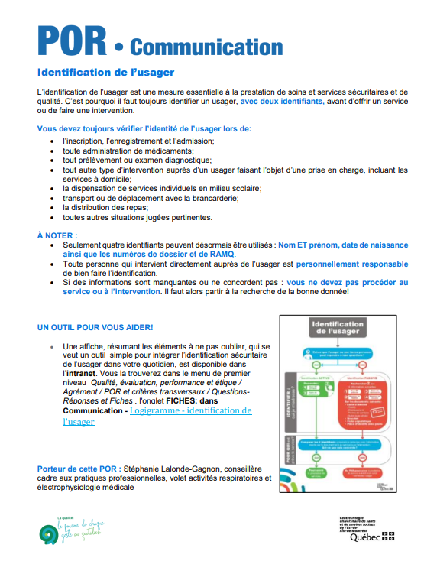
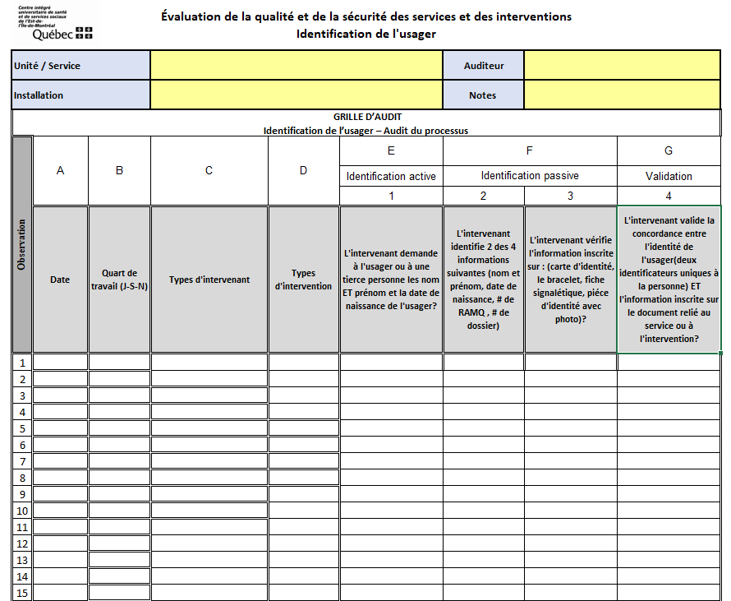
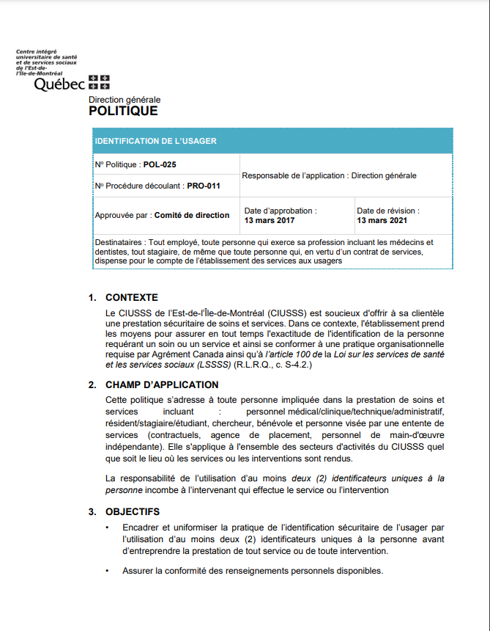
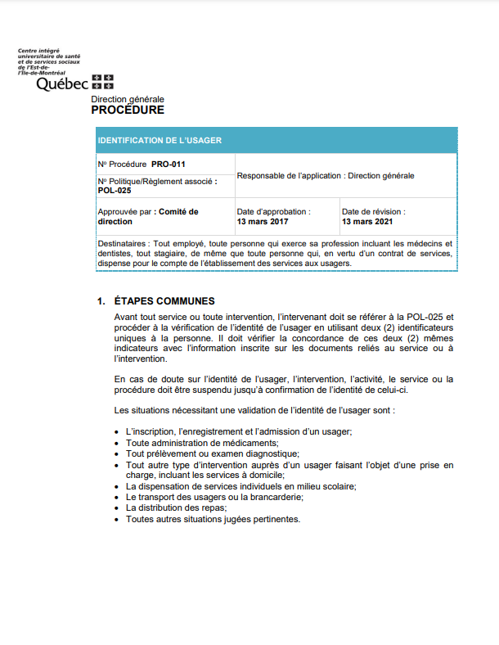
Outils disponibles sur Intranet
Mise à jour à venir
Identification de l’usager
Logigramme
Identification de l’usager
Identification de l’usager
Grille d’audit
Politique POL-025
Procédure PRO-011

Slide 14
IDENTIFICATION DE L’USAGER Récapitulatif
Identificateur unique à la personne | Source d’identificateur unique
Nom ET prénom | Cartes d’identité (carte d’assurance maladie, carte d’établissement, permis de conduire, autres cartes préférablement avec photo)
Date de naissance | Bracelets d’identification
Numéro d'identification propre à l'usager (numéro dossier, numéro d'assurance maladie) | Fiche signalétique
Photo avec données personnelles | Document relié au service ou à l’intervention
Les deux identificateurs uniques peuvent parvenir de la même source.
Identité de l’usager
(2 identificateurs uniques)
Information inscrite sur les documents liés au service/intervention
CONCORDANCE

Slide 16
Hospitalisation
APTES | INAPTES | Nouveau-nés | Enfants de 13 ans ou moins
Procéder à l’identification active de l’usager | Procéder à l’identification de l’usager avec un document Valider l’identité avec un proche aidant (si celui-ci accompagne l’usager) | 2 bracelets identification (cheville et poignet) et au parent (ou personne significative) Nom de famille de la mère ET son prénom Nom de famille du bébé Date et heure Sexe Numéro du bracelet Valider identité avant le départ (congé) | Bracelet à l’enfant et au parent (ou personne significative) Nom de famille de la mère ET son prénom Nom de famille de l’enfant Sexe Numéro de dossier
Document * : Carte d’identité (RAMQ, établissement, permis de conduire ou autre avec photo), bracelet, fiche signalétique, pièce d’identité avec photo
Information inscrite sur les documents liés au service/intervention
Identité de l’usager
(2 identificateurs uniques)
CONCORDANCE
Concordance bracelet du parent avec celui de l’enfant ou du nouveau-né
Notes:
​

Slide 17
CHSLD, RNI et UR
APTES | INAPTES
Procéder à l’identification active de l’usager ​ | Valider avec la photo du résident* Demander le témoignage** d’un intervenant de l’équipe ou d’un proche qui connaît le résident
Photo du résident* : Se trouve à la porte de la chambre et dans le cahier de contrôle et de suivi de la médication selon le service ou le soin à effectuer
Témoignage** : Pour le personnel de main-d'œuvre indépendante ou le personnel nouvellement embauché
Identité de l’usager
(2 identificateurs uniques)
Information inscrite sur les documents liés au service/intervention
CONCORDANCE

Slide 18
SAD (SAPA/DI-TSA-DP)
APTES | INAPTES
Procéder à l’identification active de l’usager ​ | Confirmer, auprès de l’accompagnateur, l’adresse de l’usager ainsi que son nom et prénom avant de se rendre à domicile Valider l’identité avec un proche aidant (si celui-ci accompagne l’usager) Valider avec un document*
Document * : Carte d’identité (RAMQ, établissement, permis de conduire ou autre avec photo), bracelet, fiche signalétique, pièce d’identité avec photo
Identité de l’usager
(2 identificateurs uniques)
Information inscrite sur les documents liés au service/intervention
CONCORDANCE

Slide 19
Volet ambulatoire
APTES | INAPTES
Procéder à l’identification active de l’usager ​ | Valider avec un document Valider l’identité avec un proche aidant (si celui-ci accompagne l’usager)
Document * : Carte d’identité (RAMQ, établissement, permis de conduire ou autre avec photo), bracelet, fiche signalétique, pièce d’identité avec photo
Identité de l’usager
(2 identificateurs uniques)
Information inscrite sur les documents liés au service/intervention
CONCORDANCE
Notes:
​

